Slide 1
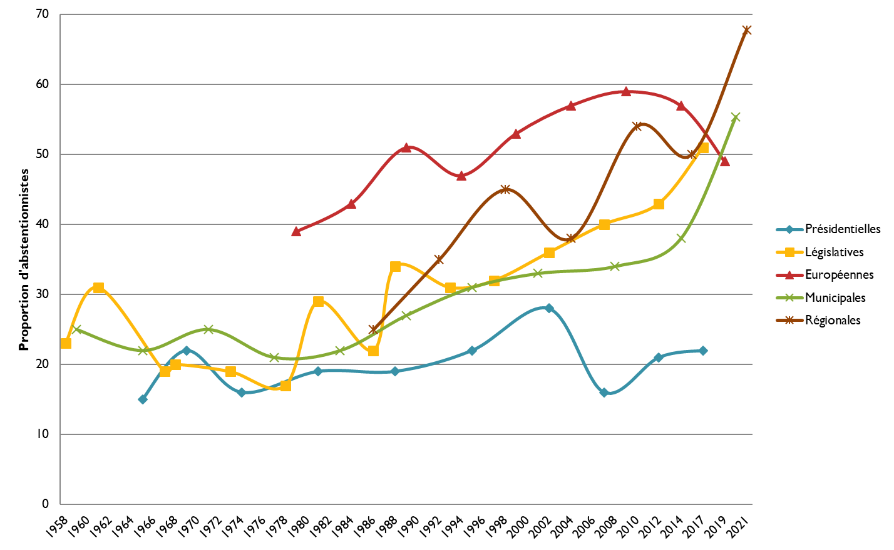

Slide 2
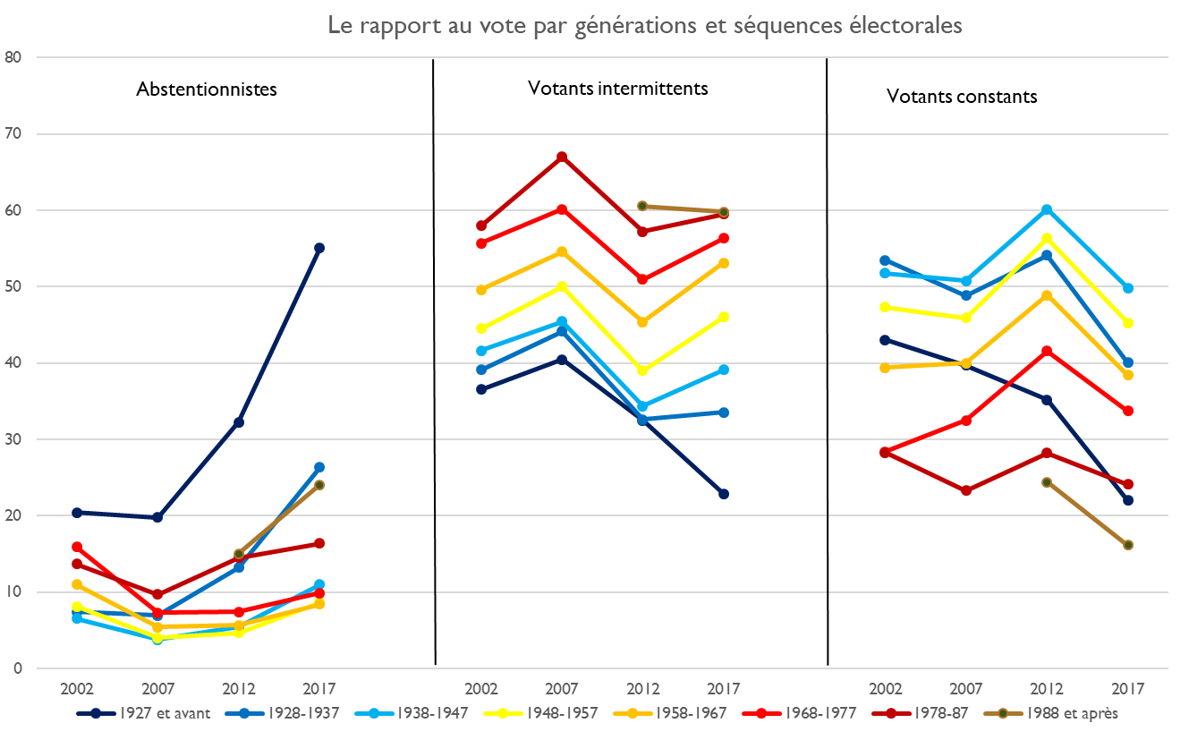

Slide 3
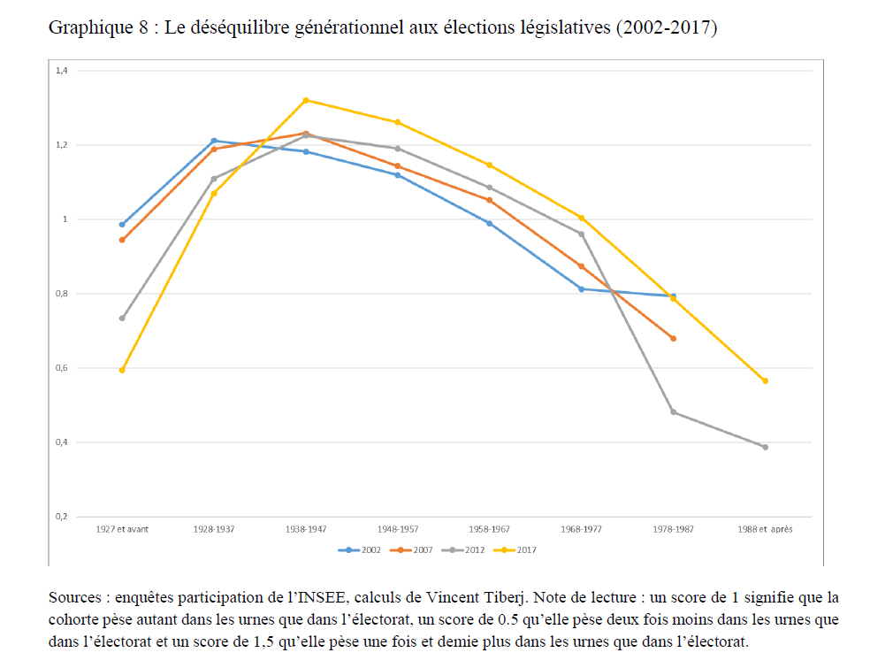
Tiberj, 2018

Slide 4
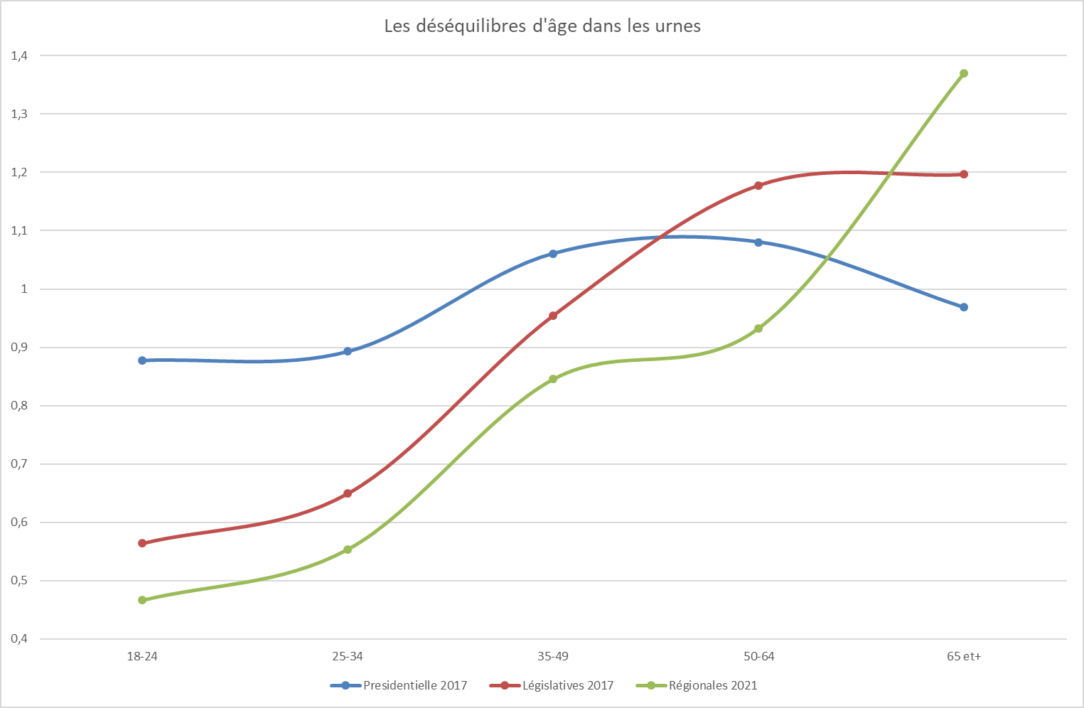

Slide 5
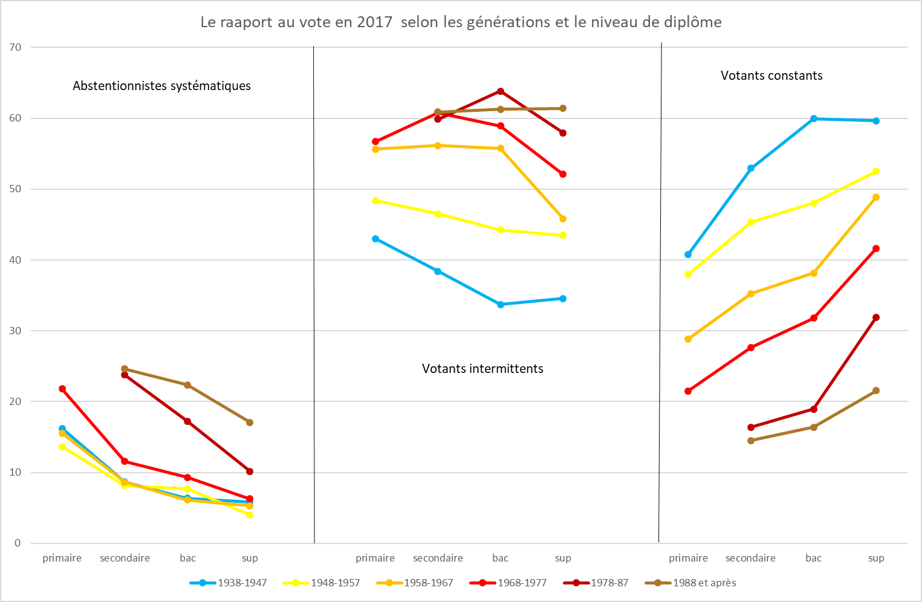
Sources : enquêtes participation de l’INSEE, 2017. Calculs V Tiberj

Slide 6
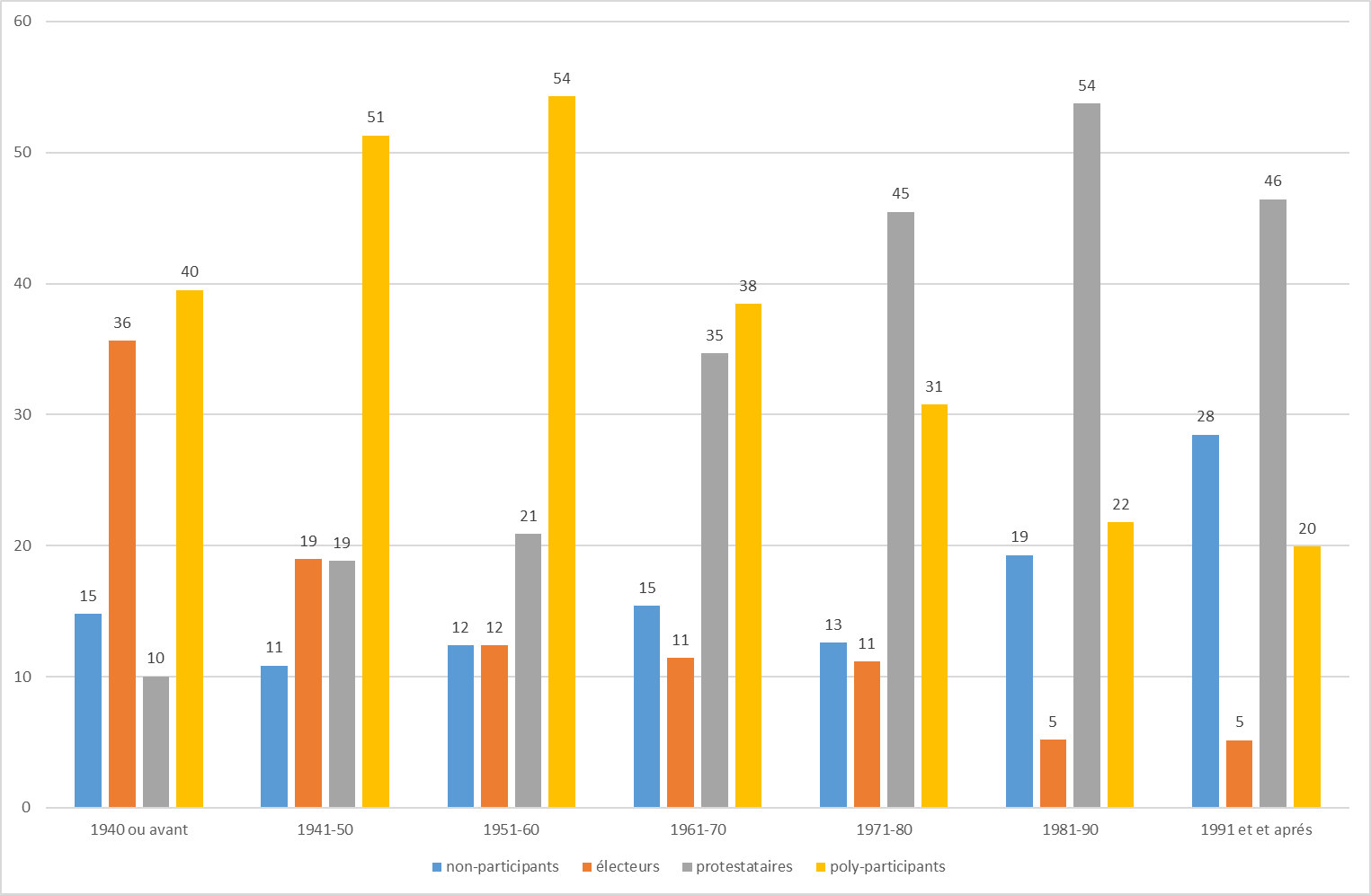
Appréhender les registres de participation et leurs évolutions

